Slide 1

Laisvųjų programų link
Jaroslav Šatkevič, 2009 11 11
jaroslav@akl.lt

Slide 2



Kas yra laisvoji atviro kodo PĮ?
laisvė paleisti programą bet kuriam tikslui
laisvė pritaikyti savo reikmėms
laisvė platinti programos kopijas
laisvė viešai platinti nuosavus pataisymus

Slide 3
Atviras kodas: tiesa ir mitai

Slide 4



1. Visos atviro kodo programos yra vystomas entuziastų vakarais po pagrindinio darbo
Netiesa
Daugelis atviro kodo programuotojų yra pasamdyti dirbti prie laisvųjų programų vystymo.
Pvz. Prie Linux branduolio kūrimo dirba:
  Red Hat: 12.3%
  IBM: 7.6%
  Novell: 7.6%
  Intel: 5.3%
  Nepriklausomi konsultantai: 2.5%
  Oracle: 2.4%
  HP: 1.0%

Slide 5
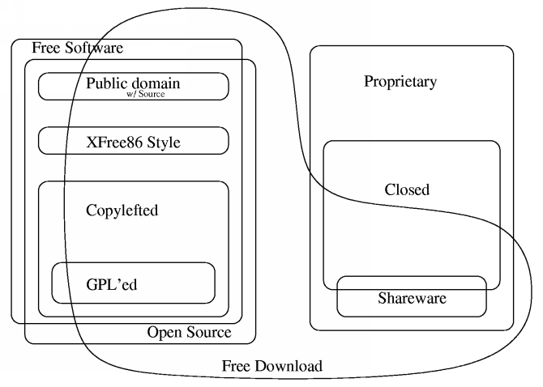
2. Nemokamos programos = atviro kodo programos
Ne visada
Pvz. Skype yra nemokama, bet uždaro kodo PĮ
Daugiau: http://www.akl.lt/ak/licencijos

Slide 6

3. Atviro kodo programinė įranga neturi komercinio techninio palaikymo
Netiesa
Vienas dažniausių atviro kodo kompanijų verslo modelių yra būtent PĮ palaikymas (pvz.: Novell, RedHat, Canonical)

Slide 7
4. Atviro kodo programinė įranga tinka tik namų naudotojams.
Naivu
Dauguma didžiausių pasaulio serverių naudoja atviro kodo PĮ.
Tokios korporacijos kaip Novell bei IBM jau naudoja atviro kodo PĮ tūkstančiuose savo kompiuterių.
Egzistuoja sėkmingi valstybinio sektoriaus perėjimo prie atviro kodo pavyzdžiai.

Slide 8
5. Atviro kodo programinė įranga yra nesuderinama su
šiuo metu paplitusiais formatais.
Iš dalies tiesa,
tačiau tai yra ne atviro kodo PĮ, o standartų uždarumo problema.

Slide 9
Kas yra atvirieji standartai?
Tai - standartai, kuriuos bet kas gali laisvai naudoti, pamatyti jų specifikacijas bei reikšti pasiūlymus dėl jų tobulinimo.
Daugiau: http://www.akl.lt/ak/?doc=atviri_standartai.html

Slide 10
Lietuva ir atviri standartai
OpenDocument (SO/IEC 26300) patvirtintas Lietuvos standartu.
Egzistuoja Lietuvos Respublikos vyriausybės nutarimas Nr. 480 kuriame sakoma:
„Dokumentai tinklalapiuose turi būti prieinami naudojant ir atvirus (aprašytus) duomenų failų formatus (HTML, PDF ir kita)“
Šaltinis: http://www3.lrs.lt/pls/inter3/dokpaieska.showdoc_l?p_id=348279

Slide 11
Tačiau net LR seimo svetainėje nesilaikoma šio nutarimo.

Slide 12
Kodėl verta pereiti prie atviro kodo?

Slide 13
1. Pasirinkimo laisvė
Valstybėje naudojant vieno gamintojo produktus piliečiai bus priversti pirkti to paties gamintojo parduodamus produktus.
Tik atvirų standartų naudojimas gali užtikrinti piliečių laisvę rinktis savo norimą naršyklę ir savo norimą teskto redaktorių.

Slide 14
2. Patikimumas
9 iš 10 patikimiausių interneto svetainių aptarnavimo (hosting) kompanijų naudoja laisvąją PĮ.
Šaltinis: http://news.netcraft.com/archives/2009/11/03/most_reliable_hosting_company_sites_in_october_2009.html
NSA (nacionalinė saugumo agentūra) pasitiki būtent atviro kodo sprendimais.
Šaltinis: http://www.nsa.gov/research/selinux/index.shtml

Slide 15
3. Nacionaliniai interesai bei saugumas
Kiek mokesčių mokėtojų pinigų iškeliauja už Atlanto?
Ar mes esame visiškai tikri dėl Rusijos kompanijų programinės įrangos, naudojamos mokesčių deklaracijų pildimui, patikimumo?
Stebint didelių bankų bankrotų atvejus, ar esame garantuoti, kad kitą kartą nesubankrutuos didelė programinės įrangos korporacija? Ką tada darysime su mūsų programinės įrangos saugumo atnaujinimais?

Slide 16


4. „Lock in” - „užsirakinimo” efekto išvengimas
Tai, kad šiuo metu pereiti prie laisvų programų pavienėms institucijoms trukdo PĮ suderinamumas, rodo, jog patekome į lock-in spastus.
Atviro kodo programų ir atvirų formatų naudojimas leistų išvengti lock-in efekto ateityje.

Slide 17
5. Akivaizdi ekonominė nauda
Perėjus prie atviro kodo programinės įrangos išvengtumėme:
Brangių licencijų įsigijimo bei programinės įrangos licencijų atnaujinimo kaštų.
Rinkos monopolizavimo, kas visada siejama su iškreiptomis kainomis.
Pinigų iškeliavimo iš Lietuvos.

Slide 18






"Open Source for America"
AK teikiamos naudos: http://opensourceforamerica.org/learn-more/benefits

Slide 19
Keli sėkmingo perėjimo prie AK pavyzdžiai

Slide 20
Turkijos Krašto Apsaugos ministerija:
Perkelia 4500 stalinių kompiuterių bei 500 serverių į Pandus GNU/Linux operacinę sistemą su Open Office biuro programa.

Slide 21
Lenkijos nacionalinis skaitmeninis archyvas:
Tai pirmasis Lenkijoje (2007 metai) nacionalinis projektas, kurio programinė įranga buvo kuriama bei licencijuojama pagal visus atviro kodo principus.

Slide 22
Latvijos miestelio Baloži taryba:
Sutaupo 100 000 (apie 0,5 mln. litų) latų per 4 metus

Slide 23
Prancūzijos nacionalinės policijos pajėgos:
Nuo 2004 metų sutaupyta maždaug
50 milijonų eurų

Slide 24
Prancūzijos Žandarmerijos perėjimas prie AK
Žandarmerija programinės įrangos keitimo darbus pradėjo dar 2005 metais kai visoje organizacijoje iki tol naudojamas „Microsoft Office“ paketas buvo pakeistas į laisvą „OpenOffice.org“ programų rinkinį. Palaipsniui buvo pereita ir prie kitų atviro kodo programų, tokių kaip Firefox ar Thunderbird. Po „Windows Vista“ išleidimo 2006 metais žandarmerija nusprendė atsisakyti Windows operacinės sistemos ir palaipsniui pereiti prie Ubuntu Linux.

Slide 25
Keli pasauliniai pavyzdžiai
Prancūzijos nacionalinės Policijos pajėgos
Nuo 2004 metų sutaupyta maždaug 50 milijonų eurų.
Turkijos Krašto Apsaugos ministerijos
Perkelia 4500 stalo kompiuterių bei 500 serverių ant Pandus GNU/LInux operacijų sistemos, su Open Office biuro programa.
Latvijos miestelio Baloži taryba
Leis sutaupyti 100 000 latų per 4 metus
Lenkijos nacionalinis skaitmeninis archyvas
Tai pirmasis Lenkijoje (2007 metai) nacionalinis projektas, kurio programinė įrangą buvo kuriama bei licencijuojame atviro kodo dvasioje.
Daugiau: http://www.linux.org/info/linux_govt.html

Slide 26
Ką jau nuveikėme Lietuvoje?
Turime daug lokalizuotų programų
(OpenOffice.org, Mozilla naršyklė ir pašto programa, Baltix GNU/Linux ir daug kitų.)
Keli pilotiniai diegimai
(Aplinkos ministerija, Vilniaus apskrities viršininko administracija, Šiaulių savivaldybė, VĮ „Infostruktūra“ ir kiti. )
Kai kurios viešojo sektoriaus svetainės viešina dokumentus atvirais formatais.
Konferencijos, seminarai ir apmokymai

Slide 27
Siūlomas veiksmų planas (I)
Paruošti įstatyminę bazę ir kontrolės mechanizmus
Imti pavyzdį iš sėkmingų projektų ir perėjimą prie atviro kodo vykdyti palaisniui:
  Prie jau turimų programų idiegti OpenOffice.org, Mozilla Firefox bei Mozilla Thunderbird programas.
  Nepirkti naujų nuosavibinės PĮ licencijų, o rinktis atviro kodo alternatyvas (ten kur tai įmanoma)
Turimas sistemas pritaikyti prie Atvirų standartų (pvz. Seimo puslapis, mokesčių deklaravimas)

Slide 28
Siūlomas veiksmų planas (II)
Įvesti skatinimo mechanizmus.
Naujas valstybines sistemas kurti naudojant atviro kodo licencijavimo modelį (pvz. el. balsavimo sistema ir kt.)

Slide 29
Nesiūlome visiškai pakeisti nuosavybinių programų į atviro kodo programas, tačiau norime, kad vyriausybė kreiptų daug didesnį dėmesį atviram kodui nei dabar.

Slide 30

Jūsų klausimai

